Slide 1
第一課 主日學計劃及撒母耳記概論
主日學計劃
日期： 9/6 – 12/6 14 週 （包括概論與總結）
時間： 一小時 9:30-10:30
內容： 撒母耳記上下 共55章
課程設計： zoom 線上
5 分鐘 – 複習上週
35 分鐘 – 學習本週
15 分鐘 - 分組討論
5 分鐘 - 結束

Slide 2
第一課 主日學計劃及撒母耳記概論
主日學計劃
學習內容（35分鐘）：
  論述章節內容（總體走一遍）
  指出本課重點
  聖經觀察與解釋
  教訓與應用
分組討論（15分鐘）：
  分享這課內容對你最深刻的是哪一點
  參與討論問題 （會預備1-2題）
  提出你要在生活中做的調整

Slide 3
第一課 主日學計劃及撒母耳記概論
主日學計劃
課程期待：
加強對以色列歷史的了解，熟悉王國期間發生的大事
  o 故事時間（timeline）
  o 故事地點 （map）
  o 故事人物 (人物關係，民族，國家)
  o 故事的內容
  o 故事因果關係
從中明白神對以色列人的心意和應許，與現今的時代有密切關聯
  以史為鏡，可以知道如何聽從神
  歷史不是已經過去，同一位神今天仍舊掌權
明白神對以色列人的救贖過程如何應用到今天的信徒的天路歷程
  一個民族的興旺與衰微同樣適用信徒的個人屬靈經歷（出埃及，過曠野，到迦南，歷士師，建王國）

Slide 4
第一課 主日學計劃及撒母耳記概論
主日學計劃
課程要求：
  課程前通讀一遍學習內容，課程大綱會email出來，課後上傳到教會網站
  準時上線
  積極參與討論
出席：
  同工會登記出勤
  如果不能參加，課前或課後請告知，這樣，我們無須為你擔心

Slide 5
第一課 主日學計劃及撒母耳記概論
撒母耳記概論
背景
作者 – 不詳（可能是猶大的一名先知，使用了先知撒母耳，拿單和迦得甚至是其他人遺留下來的資料）--
以先知撒母耳命名—從先知的角度來看這一段的歷史。在猶太人的聖經裡，這本書屬於前先知書。
寫作時間 - 大部分是在大衛和所羅門的日子，最後修訂完成在被擄時候的某段時期
地點 – 迦南地
歷史背景 – 當時以色列是出於一種混亂墮落的狀態。神出手干預…

Slide 6
第一課 主日學計劃及撒母耳記概論
撒母耳記概論
內容
三位主要人物 - 撒母耳，掃羅，大衛，還有很多有關的人物
時間跨度 - 主前1120 到 971， 150年 （撒母耳出生到大衛傳位給所羅門）
以色列的君主政體
以色列與鄰國的戰爭
父子關係（以利，撒母耳，掃羅，大衛）
婦女的作用 （哈拿，米甲，亞比該，拔示巴）

Slide 7
第一課 主日學計劃及撒母耳記概論
撒母耳記概論
特點
故事性很強，人物很多，有很多對比，衝突
人物和事情的細節很仔細
沒有掩蓋神的僕人的缺點（大多數的人都是好壞參雜）
敘述的角度
  包含了很多反轉（以色列國，大衛，哈拿，撒母耳）--時間的橫軸
  包含了不同層面的戰爭（國與國，內鬥，屬靈和肉體）--空間的跨越
  同一個場景，從不同的人的角度描寫（約拿單吃蜂蜜）--目光的轉移
  領導者與神的關係和與人的關係 – 人的定位

Slide 8
第一課 主日學計劃及撒母耳記概論
撒母耳記概論
神的作為（真正的主角）
回應禱告
懲罰罪惡
揀選君王
為民爭戰
保守立約
祝福子民
救贖之路

Slide 9
第一課 主日學計劃及撒母耳記概論

Slide 10
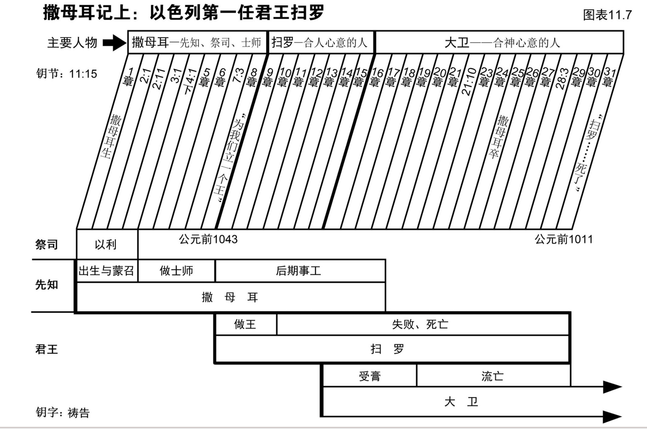
第一課 主日學計劃及撒母耳記概論

Slide 11
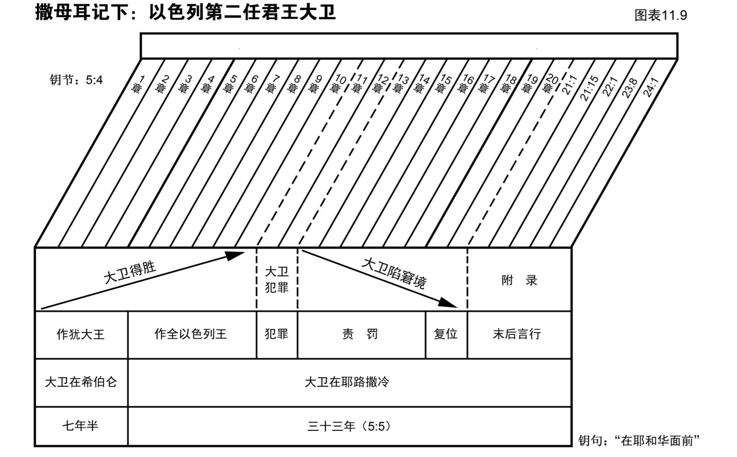
第一課 主日學計劃及撒母耳記概論

Slide 12
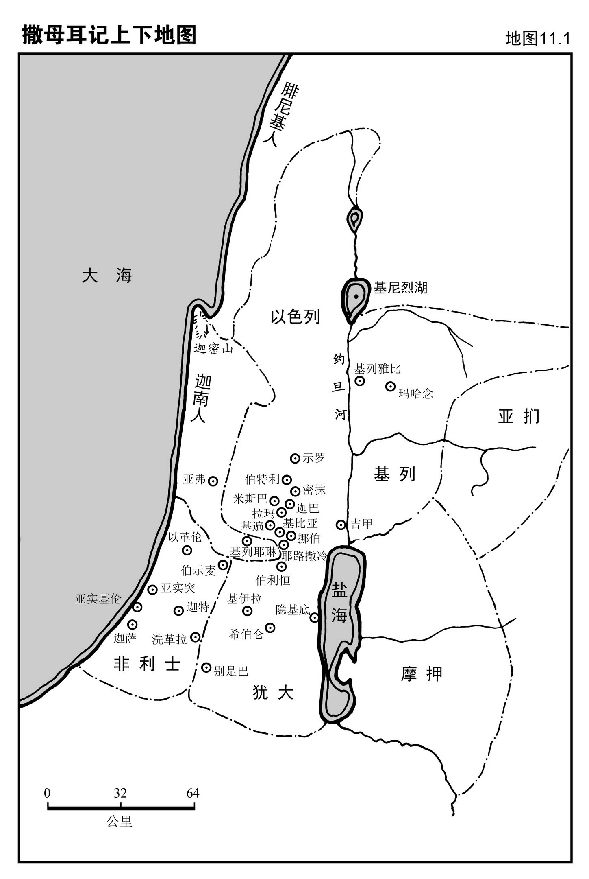
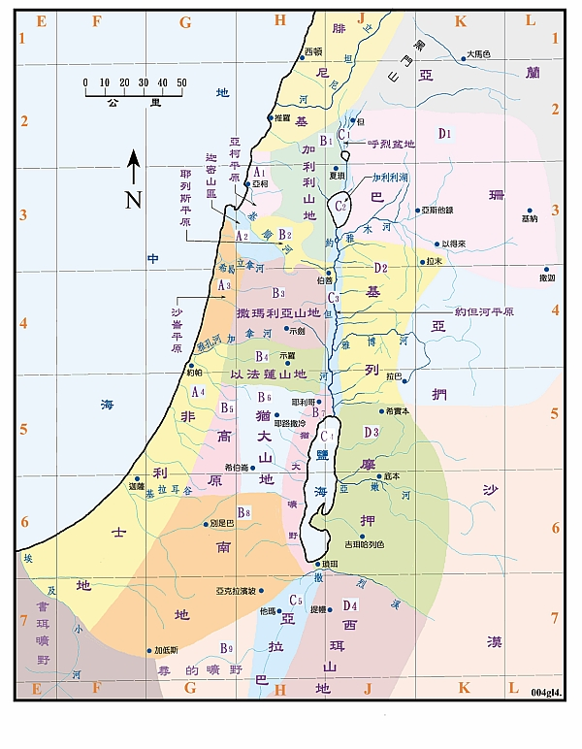

Slide 13
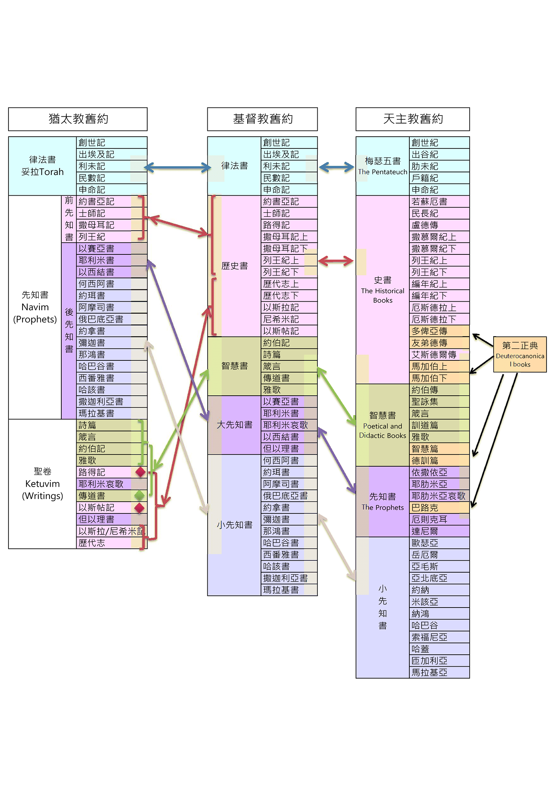

Slide 14
第一課 主日學計劃及撒母耳記概論
禱告
求主對我們通過學習以色列對這段歷史，對神有更深的了解
求神幫助我們把工作，家庭，事奉安排好，每天有時間親近神
求神讓我們從歷史中學教訓，不斷地調整我們對神對人的態度，

Slide 15
第一課 主日學計劃及撒母耳記概論
分組討論
分享你希望從「撒母耳記」學到什麼？
有什麼是弟兄姐妹這週可以為你代禱的？

